Slide 1
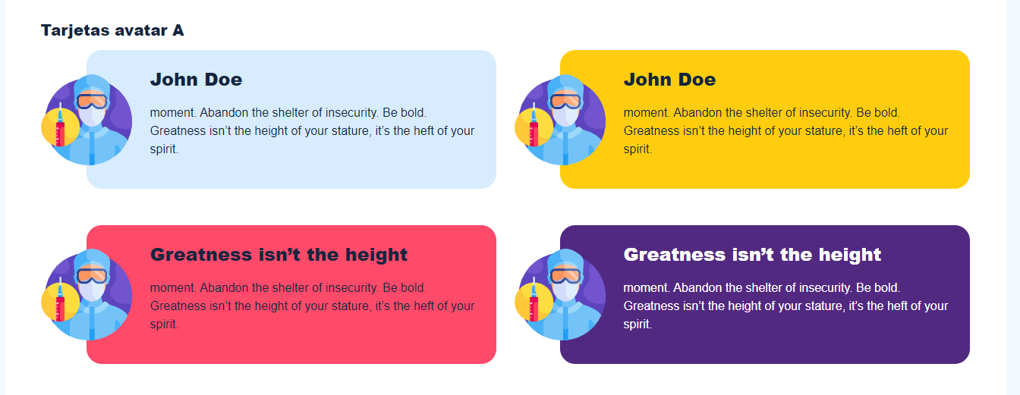
Indicaciones para la producción
CF05_3_Tarjetas avatar A_Beneficios no sujetos a impuestos son el valor de desecho del proyecto
Aplicar recurso: Tarjetas avatar A

Slide 2



Indicaciones para la producción
• Método contable: es un método conservador para calcular el valor de desecho que se utiliza en etapa de perfil o prefactibilidad y se realiza con la sumatoria de todos los valores contables o en libros de cada activo, teniendo en cuenta la inversión del activo, el número de años de depreciación faltantes y los ya depreciados.
• Método comercial: se determina según el valor comercial que se espera que los activos puedan tener y sus efectos tributarios. Se calcula tomando el valor comercial, la utilidad antes de impuestos, la utilidad neta y el valor contable.
• Método económico: estima el valor que un inversionista podría pagar por el proyecto y considera el flujo de caja del último año al que se le sustrae el valor de la depreciación y se multiplica por la tasa de retorno exigida. Este es el método más utilizado y aterrizado para calcular el valor de desecho de un proyecto de inversión.
https://stock.adobe.com/co/search/images?filters%5Bcontent_type%3Aphoto%5D=1&filters%5Bcontent_type%3Aillustration%5D=1&filters%5Bcontent_type%3Azip_vector%5D=1&filters%5Bcontent_type%3Aimage%5D=1&filters%5Bcontent_type%3Avideo%5D=0&filters%5Bcontent_type%3Atemplate%5D=0&filters%5Bcontent_type%3A3d%5D=0&filters%5Bcontent_type%3Aaudio%5D=0&filters%5Binclude_stock_enterprise%5D=0&filters%5Bis_editorial%5D=0&order=relevance&price%5B%24%5D=1&safe_search=1&limit=100&search_page=1&search_type=see-more&acp=&aco=avatar+empresa&serie_id=429347666&get_facets=0&asset_id=418015629

